Slide 1
Платина
Лиман

Slide 2
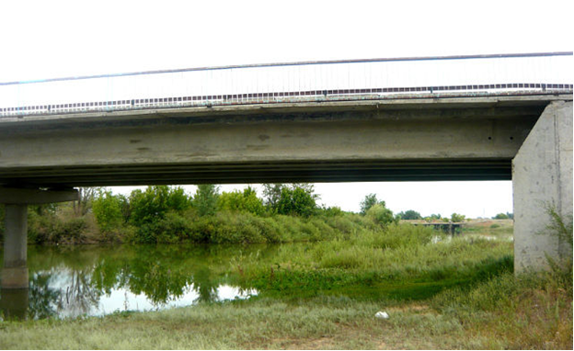
платина
Фотоархив Борисенко В.
Новый и старый мост через р. Еруслан

Slide 3
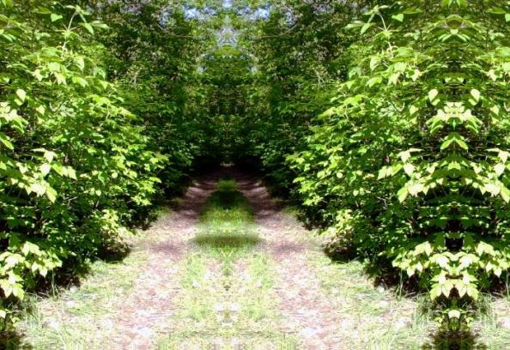
Фотоархив Ильиной О.
Въезд в Шиллингский сад

Slide 5
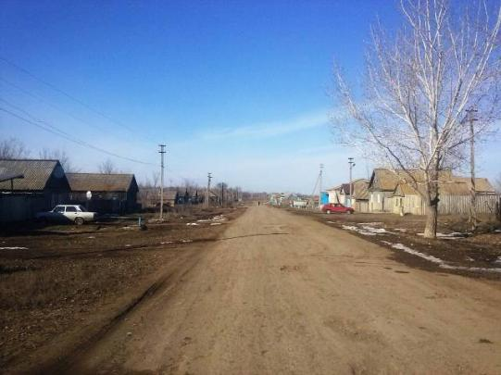
Место летнего храма
Место землянки
Фотоархив Ильиной О.
Улица Щорса

Slide 6
Холм русалок
Фотоархив Борисенко В.

Slide 7
Фильберт Александр Иванович
Родился в 1927 г., АССР НП, Краснокутский к-н, с. Шиллинг; Профессия, сапожник,
Приговорен: 3 сентября 1943 г.
Приговор: мобилизован в трудармию, Абанский РВК, убытие 01.01.46, Тагилстрой
Источник: Центр "Возвращенные имена", Нижний Тагил

